Slide 1

Koronavaksinasjon
Webinar for kommunene
10. desember 2020

Slide 2

Agenda
Koronavaksinasjonsprogrammet og status koronavaksiner
Anbefalte grupper og prioritering mellom disse
Registrering i SYSVAK og viktigheten av dette
Kommunikasjon
Koronavaksinering i kommunene:
    Koronavaksinasjonsveilederen
    Spesielle forhold rundt Pfizer-vaksinen

Slide 3

VAKSINASJON MOT COVID-19
Koronavaksinasjonsprogrammet og status koronavaksiner
Geir Bukholm

Slide 4
Koronavaksinasjonsprogrammet
Regjeringen har besluttet at vaksinasjon mot covid-19 skal organiseres som en del av det nasjonale vaksinasjonsprogrammet
Gratis
FHI organiserer og koordinerer koronavaksinasjonsprogrammet

Slide 5
Utvikling av programmets aktivitet
Hovedområder
Tilpassing og implementering vaksinasjonsplan
Anbefaling og prioritering
Overvåkning og oppfølging
Kommunikasjon
Analyser og forskning
Undertema
Vaksineavtaler
Etiske vurderinger
Tidsriktig registering
og bruk av registerdata
Kommunikasjons-
strategi
Effekt av vaksinasjon på covid-19 pandemien
Innkjøp / lager
Risikogrupper
Bivirkningsovervåkning
og signaldeteksjon
Visuell profil og budskapsplattform
Pakking /
distribusjon
Vaksinekunnskap
Overvåkning av effekt og vaksinasjonsdekning
Kommunikasjons-
tiltak
Vaksinasjonsveileder
Epidemiologiske
scenarier
Effekt av vaksinasjon på covid-19 pandemien
Mediehåndtering
Kommunikasjon
med aktørene
Samfunnsøkonomisk vurdering
E-helse integrasjon
og samordning

Slide 6
VAKSINEPIPELINE
GODKJENT I EU
PREKLINISK
FASE 1
FASE 2
FASE 3
162
vaksiner
23
vaksiner
16
vaksiner
13
vaksiner
0
vaksiner
WHO, sist oppdatert 08.12.2020

Slide 7
Koronavaksiner med EU-innkjøpsavtale
Vaksine | Produsent | Type vaksine | Antall doser | Intervall mellom doser (dager) | Status for godkjenning av EMA
BNT162b2 | BioNTech/Pfizer | mRNA | 2 | 21 | Søkt om betinget markedsføringstillatelse
mRNA-1273 | Moderna | mRNA | 2 | 28 | Søkt om betinget markedsføringstillatelse
AZD1222 | AstraZeneca | Virusvektor | 2 | 28 | “Rolling review”
Ad26.COV2.S | Janssen | Virusvektor | 1-2 | 56 | “Rolling review”
CVnCoV | CureVac | mRNA | 2 | 28
CoV2 preS dTM-AS03 | Sanofi Pasteur/GSK | Protein subenhet | 2 | 21

Slide 8
Hvor godt beskytter koronavaksinene mot covid-19?
Vaksine | Alder og risikogruppe | Antall deltagere | Covid-19 sykdom (vaksine/placebo) |  | Vaksine effekt
 |  |  | Placebo | Vaksine
BNT-162b2 (BioNTech/Pfizer) | > 16 år | 36 523 | 162 | 8 | 95 % (90-98 %)
 | > 65 år | 7 728 | 19 | 1 | 95 % (67-100 %)
 | Risikogrupper > 16 år | 16 059 | 86 | 4 | 95 % (88-99 %)
 | Risikogrupper > 65 år | 4 256 | 12 | 1 | 92 % (44-100 %)
AZD1222 (AstraZeneca) | > 18 år | 23 848 | 101 | 30 | 70 % (55-81 %)
 | 18-55 år LD/SD* | 2 741 | 30 | 3 | 90 % (67-97 %)
 | > 18 år SD/SD | 8 894 | 71 | 27 | 62 % (41-76 %)
mRNA-1273 (Moderna) | > 18 år | > 30 000 | 185 | 11 | 94 %
 | Alvorlig sykdom |  | 30 | 0 | 100 %
*LD dose 1 kun ½ dose
https://www.fda.gov/media/144246/download
https://doi.org/10.1016/S0140-6736(20)32661-1
https://investors.modernatx.com/news-releases/news-release-details/moderna-announces-primary-efficacy-analysis-phase-3-cove-study
Notes:
Pfizer: seroneg deltagere. Alvorlig sykdom 89 % (20-100 %) etter DOSE 1. Sank til 52 % (30-68 %) fra 7d etter dose 1 til dose 2.
AZ: Alle i LD/SD 18-55 år; kun ca. 10% >56 år
Transmisjon: Pfizer: vet ikke i menneske, fins det NHP studie publisert?; AZ: tendens til effekt mot asymptomatisk infeksjon, ingen effekt på virsureplikasjon i nesen ved NHP challenge; Moderna vet ikke i menneske, men ingen virusreplikasjon i nesen ved NHP challenge

Slide 9
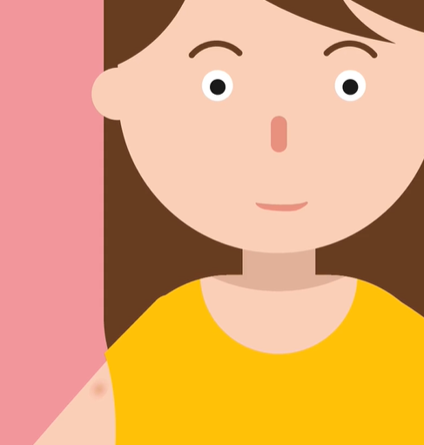
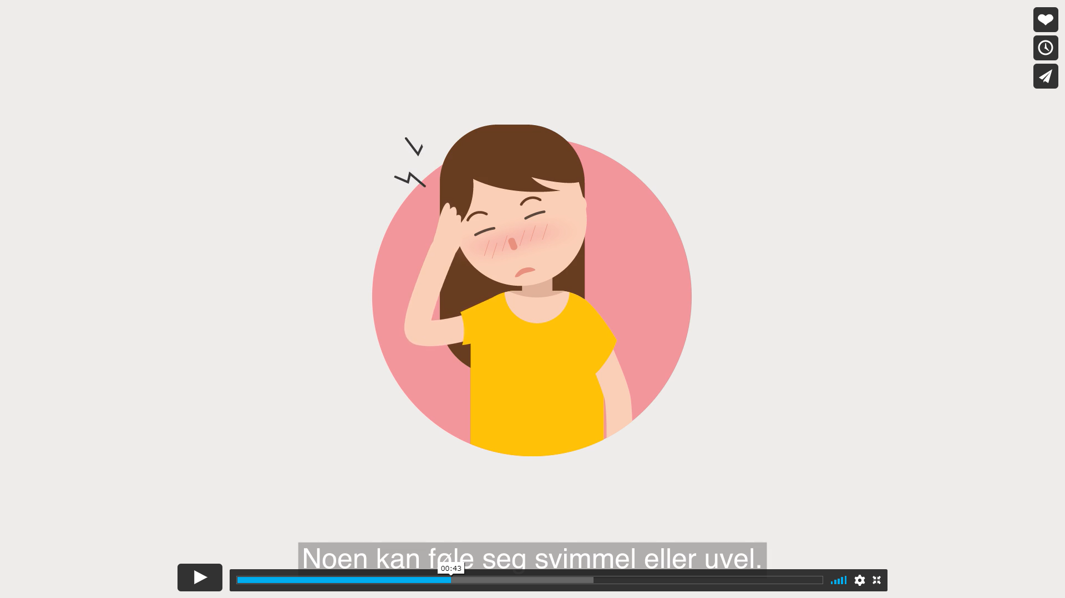
Hva vet vi om bivirkninger?
Smerter på injeksjonsstedet
Tretthet, hodepine, muskelsmerter, frysninger, leddsmerter, feber
Et mindre antall vaksinerte får mer kraftige lokale og systemiske bivirkninger.
De fleste bivirkninger er milde/moderate
Bivirkningene oppstår 1-3 dager etter vaksinasjon og er kortvarige
Mildere bivirkninger blant personer ≥ 65 år.
God kunnskap om vanlige og mindre vanlige bivirkninger, men kan ikke utelukke sjeldne bivirkninger eller bivirkninger som først kommer til syne lang tid etter vaksinering.
Bivirkninger meldes på vanlig måte via melde.no (helsepersonell) eller helsenorge (pasient)

Slide 10
VAKSINASJON MOT COVID-19
Anbefalte grupper og prioritering mellom disse
Jasper Littmann

Slide 11
Godkjenning, anbefaling og prioritering
Godkjenning
Anbefaling
Prioritering
EMA godkjenner vaksinen på europeisk nivå.
Godkjenning gjelder dermed også i Norge: SLV har en måned for å godkjenne vaksinene
FHI anbefaler grupper for vaksinasjonen
Anbefalinger trenger ikke å inkludere alle grupper som vaksinene godkjennes for
(eksempel: influensa)
For en anbefaling må fordelene oppveie mulige ulemper
Hvis vaksinen inngår i nasjonalt vaksinasjonsprogram, har kommunene ansvar for å tilby vaksinasjonen*
I tilfelle en mangel på vaksinedoser anbefaler FHI en prioriteringsordning
Prioriteringen rangerer de anbefalte gruppene
Beslutningen om prioriteringen tas av regjeringen
* https://lovdata.no/dokument/SF/forskrift/2009-10-02-1229

Slide 12
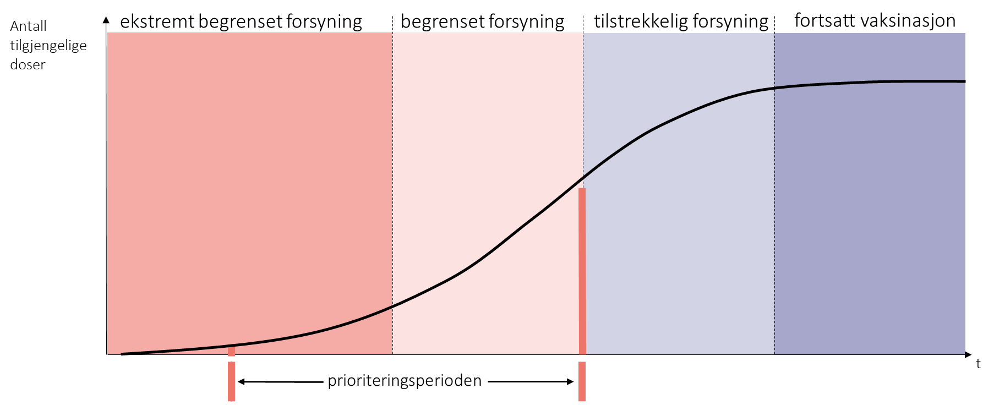
FORVENTET PRIORITERINGSPERIODE
Adaptert fra https://www.cdc.gov/vaccines/acip/meetings/downloads/slides-2020-09/COVID-07-Dooling.pdf

Slide 13

Hva er målene for koronavaksinasjonsprogrammet?
1
Redusere risiko for død
2
Redusere risiko for alvorlig sykdom
3
Opprettholde essensielle tjenester og kritisk infrastruktur
4
Beskytte sysselsettingen og økonomien
5
Gjenåpne samfunnet

Slide 14





Forhold relevant for anbefaling og prioritering
1
Medisinske risikofaktorer
2
Geografiske forskjell i smitte
3
Yrkesgrupper
alder (65+)
underliggende sykdommer
uttrekk av diagnosekoder fra EPJ
basert på registerdata og litteraturgjennomgang
liste kvalitetssikres og oppdateres fortløpende
mulig prioritering av regioner etter smittepress
tett bebodde områder opplever økt smittepress og mer inngripende smitteverntiltak
2 grupper mest relevant:
  helsepersonell
  kritiske samfunnsfunksjoner
prioritering bør skje i tråd med målene for vaksinasjonen: beskyttelse av liv og helse avgjørende
Prioriteringskriterier må tilpasses både smittesituasjonen og vaksinenes egenskaper

Slide 15
Foreløpig prioriterte grupper
Risikogrupper for alvorlig forløp
Helsepersonell
Mulig stratifisering etter:
Omfang pasientkontakt
Arbeidssted
Smitterisiko
Beboere i sykehjem og omsorgsboliger
Eldre over 85 år
Eldre over 75 år
Eldre over 65 år
Personer 18-64 med underliggende sykdommer (spesifiseres separat)
Prioriteringskriterier må tilpasses både smittesituasjonen og vaksinenes egenskaper

Slide 16
SCENARIER FOR TILTAK
OVERVÅKING
AV EPIDEMIEN
1a
1b
2a
2b
Kontroll
Kontroll,
med klynger
Delvis
kontroll
Utbredt smitte
Epidemiologi
Smitte
Innleggelser og dødsfall
R-tall og fremskrivning
Immunitet og vaksinasjon
Sårbare grupper
Risikogrupper
Kapasitet
Primær- og spesialisthelsetjeneste
Testing og smittesporing
Smittevernutstyr
Legemidler
Vaksiner
God hygiene
Testing og isolering
Sporing og karantene
Avstand (tilpasset)
God hygiene
Testing og isolering
Sporing og karantene
Avstand
Fjernarbeid
Beskytte helseinstitusjoner
God hygiene
Testing og isolering
Sporing og karantene
Avstand
Fjernarbeid
Beskytte helseinstitusjoner
Unngå kollektivtrafikk
Unngå innenlandsreiser
Skjerme risikogrupper
VURDER Å STENGE
Lokaler og arrangementer
Serveringssteder
Videregående og universitet
God hygiene
Testing og isolering
Avstand
Fjernarbeid
Beskytte helseinstitusjoner
Unngå kollektivtrafikk
Unngå innenlandsreiser
Skjerme risikogrupper
VURDER Å STENGE
Lokaler og arrangementer
Serveringssteder
Videregående og universitet
Andre virksomheter
Barnehager og skoler
I EKSTREMSITUASJON VURDER
Portforbud

Slide 17

SCENARIER FOR DYNAMISK PRIORITERING
1a
1b
2a
2b
gjeldende
Kontroll
Kontroll,
med klynger
Delvis
kontroll
Utbredt smitte
1
2
3
4
5
forslått fra Desember
Kontroll
Kontroll,
med klynger
Delvis
kontroll
Utbredt smitte
Ukontrollert smitte
forslått fra Desember
Risikogrupper
Helsepersonell
Helsepersonell
Risikogrupper
Kritiske
samfunnsfunksjoner
vurdere regional prioritering

Slide 18





Foreløpige prioriteringer fra andre land
Belgia
Danmark
Tyskland
UK
Sverige
Beboere og ansatte på eldrehjem
Helsepersonell
Personer > 65
Personer > 45 med under-liggende sykdommer
Samfunnskritisk personell
Personer med lungesykdom og eldre
Enkelte helsepersonell-funksjoner
Deretter: prioritering etter alder
Samfunnskritisk personell
Personer med medisinske risikofaktorer
Personer > 65
Helsepersonell
Samfunnskritisk personell
Sykehjemsbeboere
Helsepersonell
Personer > 80
Personer > 70
Personer > 65
Høyrisikogrupper <65
Moderate risikogrupper <65
Personer >60
Personer > 55
Personer > 50
Resten av befolkningen
Personer > 70
Risikogrupper for alvorlig sykdom
Helsepersonell (inkl. sykehjem)
OBS: foreløpige prioriteringer, ikke alle lister er rangerte

Slide 19
VAKSINASJON MOT COVID-19
Registrering av vaksinasjon i SYSVAK og viktigheten av dette
Karianne Johansen

Slide 20
SYSVAK
Nasjonalt vaksinasjonsregister SYSVAK, et sentralt helseregister
Etablert 1995
Formål:
    Holde oversikten over vaksinasjonsstatus for den enkelte og over vaksinasjonsdekningen i landet
    Følge opp og evaluere vaksiner og vaksinasjonsprogram i befolkningen, samt evt. Bivirkninger
    Tilgjengeliggjøre vaksinasjonsstatus for behandlende helsepersonell
2011: Meldeplikt for alle vaksiner for alle aldersgrupper
2020: Alle vaksiner skal registreres, samtykke til registrering fjernet
  Mulig å registrere årsak til Influensavaksinering
2020:
Plikt til elektronisk registrering i SYSVAK av vaksinasjon mot covid-19, influensa, pneumokokk og kikhoste. Må meldes elektronisk til SYSVAK umiddelbart etter at vaksinasjon er gjennomført

Slide 21
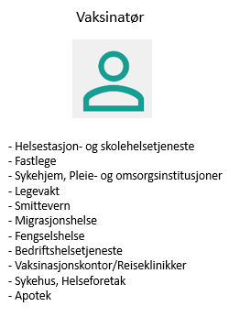
SYSVAK – Status i dag
>40 millioner vaksinasjoner registrert på >4,7 millioner personer
2019: 2,5 millioner meldinger mottatt
Utfordringer
Ikke alle har elektronisk kommunikasjon med SYSVAK
- Papirskjemaer registreres manuelt hos FHI
- Ikke tidsriktige opplysninger i SYSVAK og på VAKSINER på helsenorge.no
Notes:
Elektronisk meldingsutveksling via EPJ 90%, 10 % fordelt på papir og filimport
Ifbm underrapportering: 2019: litt over 20 % av influensavaksineringer blir ikke registrert i SYSVAK, sammenliknet med ant distribuerte doser.
Når vaksinen(e) mot Covid-19 blir tilgjengelige er det nødvendig å ha løpende oversikt over hvem som er vaksinert, hvilke vaksiner som er gitt og vaksinasjonsdekningen i befolkningen, for å kunne sikre en forsvarlig pasientsikkerhet. Dette forutsetter tidsriktige opplysninger i SYSVAK om hvem som er vaksinert og hvilke vaksiner og hvor mange dosert som er gitt, og dette sikres kun ved elektronisk registrering av vaksinasjoner i SYSVAK.
De som vaksineres skal ha samme vaksine i dose 1 og 2. Man må vite at man har nok til to doser av samme vaksine når man gir første dose. Dette fordrer at kommunen har god oversikt over vaksinerte ansatte og innbyggere og hvem som skal kalles inn til dose 2, og når. I den forbindelse er det svært viktig at kommunen sørger for at vaksinasjoner registreres fortløpende i SYSVAK.

Slide 22
Behov for koronavaksinasjon
Tidsriktige data - elektronisk registrering i SYSVAK
Forskriftsendring vedtatt 4. desember
Integrert løsning i EPJ – anbefales
SYSVAK-nett
Tilgang til vaksinasjonsstatus
EPJ (som i dag)
Kjernejournal
SYSVAK-nett
Helsenorge.no
Oppdatert statistikk
SYSVAK statistikkbank på www.fhi.no (som MSIS)
Registerkobling
Notes:
Moderniseringsløp lenge planlagt, skutt fart pga korona
Kartlegging: helsenett, hvem er brukerne, hvilke aktører bruker hvilke EPJ, hvem har ikke EPJ med SYSVAK-integrasjon?
Essensielt: Ha tidsriktige data for å ivareta pasientsikkerheten. Sikres kun med elektronisk registrering.
Forskriftsendring på høring om krav til elektronisk registrering for covid-19 relaterte vaksinasjoner (vaksine mot sesonginfluensa, pneumokokksykdom, kikhoste og covid-19)
Integrert løsning i EPJ ivaretar journalplikten – foretrukket

Slide 23

SYSVAK-nett
Sykehus
Sykehjem
Apotek
BHT
Vaksinasjonsklinikk
SYSVAK-nett
SYSVAK Database
Notes:
Hovedmålet er integrasjon med SYSVAK i EPJ, men ikke alle vil rekke å få dette på plass før vaksinen er tilgjengelig DERFOR => SYSVAK-nett – brannslokking på kort sikt
Tenkt for de vaksinatørene som ikke har EPJ med elektronisk kommunikasjon med SYSVAK
Potensielle brukere av løsningen er:

Slide 24
SYSVAK-nett lansert 7. desember
For vaksinatører som ikke har et EPJ-system som kommuniserer med SYSVAK
Tilgjengelig for utvalgte autoriserte helsepersonell
Sikker innlogging med HelseID via ID-porten/BankID
Løsningen er tilgjengelig via helsenettet
Registrering av alle vaksinasjoner, men er ikke en journalføring
I tillegg må journalføringsplikten ivaretas
Søk/oppslag på vaksinasjonsstatus på alle vaksiner
Prøves ut med Fluad-vaksinen nå
Notes:
Søk/oppslag på vaksinasjonsstatus for covid-19 relaterte vaksinasjoner (vaksine mot sesonginfluensa, pneumokokk, kikhoste og covid-19)
Tilgjengelig for leger, sykepleiere, provisor- og reseptarfarmasøyter og apotekteknikere

Slide 25
Hvordan ta i bruk SYSVAK-nett?
Tilrettelegging
eID (f.eks. BankID, BuyPass)
Tilgjengelighet for bruker
Åpne for aktuelle adresser på helsenettet
Kompatibel nettleser
Justere klokketid
Opplæring
Veileder og brukermanual fra FHI
Brukerstøtte NHN og FHI
Hjelp av lokal IT-support for konfigurering
Notes:
Tilrettelegging
Det anbefales at virksomheten har en retningslinje for bruk av eID
Slik eID kan fremskaffes privat eller via arbeidsgiver
Det er den enkelte helsevirksomhet sitt ansvar å sørge for at eget helsepersonell har tilgang på egnet eID. eID-er som allerede brukes i sektoren og som tilbys av anerkjente identitetstilbydere, slik som f.eks. BuyPass, Commfides og BankID.
Det vil være nødvendig for lokal IT å gjøre noen konfigureringer, som f.eks. portåpninger
Nettlesere: Sjekke at virksomheten benytter nettlesere som støttes av
løsningen.
• Klokketid: Sørge for at lokal klokke viser rett tid (synkroniser mot
ntp.nhn.no ved Helsenett-tilkobling).
• Gjennomføre alternativ 1 (proxy) eller alternativ 2 (brannmur og DNS)
som beskrevet under, der det åpnes for adresser på Helsenettet.
• Informere bestiller om at løsningen er klar, og på hvilken måte brukerne
kan nå løsningen via Helsenettet på https://SYSVAKnett.fhi.no
Tilgjengelighet – ikon i sikker sone

Slide 26
Noen vurderinger som må gjøres
Er det ansatte som kan/skal vaksinere, som ikke har eller kan få tilgang til EPJ med SYSVAK-kommunikasjon?
Er SYSVAK-koder for koronavaksiner oppdatert i EPJ?
Har virksomheten kartlagt ansattes behov for å bruke SYSVAK-nett?
Vil det bli en utfordring å ta i bruk privat eID for å registrere i SYSVAK-nett?
Har virksomheten planer om å utstede eID til sine ansatte?
Kan lokal ikt tilrettelegge for SYSVAK-nett med ikon på sikker sone?

Slide 27
Kontakt
Teknisk dokumentasjon
https://www.fhi.no/hn/helseregistre-og-registre/sysvak/teknisk-informasjon-for-sysvak
Veileder SYSVAK-nett
https://www.fhi.no/hn/helseregistre-og-registre/sysvak/veileder-for-sysvak-nett/
Brukermanual med bilder fra løsningen
https://www.fhi.no/hn/helseregistre-og-registre/sysvak/hvordan-registreres/
Epost: Sysvak@fhi.no

Slide 28
VAKSINASJON MOT COVID-19
Kommunikasjon
Anita Daae

Slide 29

Kommunikasjonsmål
Overordnet mål:
Personer som blir anbefalt vaksinasjon, velger å ta vaksinen
Befolkningen
Personer som blir anbefalt vaksinasjon, har kunnskap til å kunne ta et informert valg om vaksinasjon
Befolkningen har høy tillit til helsemyndighetene, samt de anbefalinger og prioriteringer som blir gitt
Helsetjenesten
Helsetjenesten har kunnskap nok til å gi råd til personer som blir anbefalt vaksinasjon og til befolkningen generelt
Helsetjenesten har høy tillit til myndighetenes vaksinasjonsanbefalinger og prioriteringer
Helsetjenesten som jobber med koronavaksinasjon, har høy kunnskap om rutiner for god vaksinasjonspraksis, oppbevaring og administrasjon av vaksiner samt elektronisk registrering i SYSVAK og rapportering av bivirkninger

Slide 30

Strategiske grep
Ny vaksine, kunnskap mangler og mye er uvisst Være åpen om det som er kjent og det som er ukjent Være åpen og tydelig om kunnskapsgrunnlaget bak anbefalingene, usikkerheter og etiske vurderinger Være åpen om faglig uenighet
Uriktige påstander om covid-19 og om vaksinen Ha sterk tilstedeværelse i mediene og som moderator i sosiale medier Gi tydelige svar på feilaktige budskap og påstander
Unngå begreper som kan skape misforståelser

Slide 31
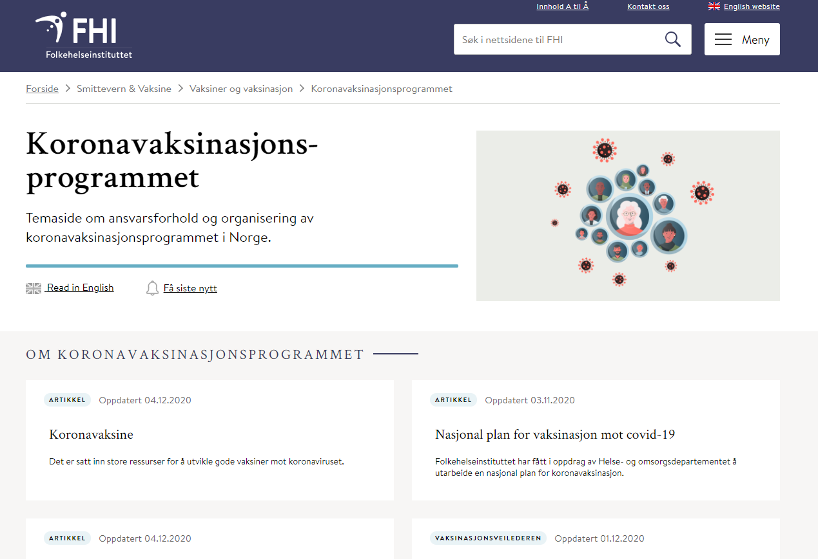
Kommunikasjonsaktiviteter - helsetjenesten
Nettsider
  FHI www.fhi.no/kvp
  Legemiddelverket www.slv.no
Informasjonsbrev
Nyheter
Koronavaksinasjonsveilederen

Slide 32

Verktøykasse - helsetjenesten
Digital brosjyre - 45 språk
Informasjonsmaler
  Tekst til nettside
  Tekst til annonser
  Plakater
Filmer
  Slik godkjennes vaksiner
  Slik overvåkes bivirkninger (kommer)
Rådgivningstjeneste på telefon og epost

Slide 33
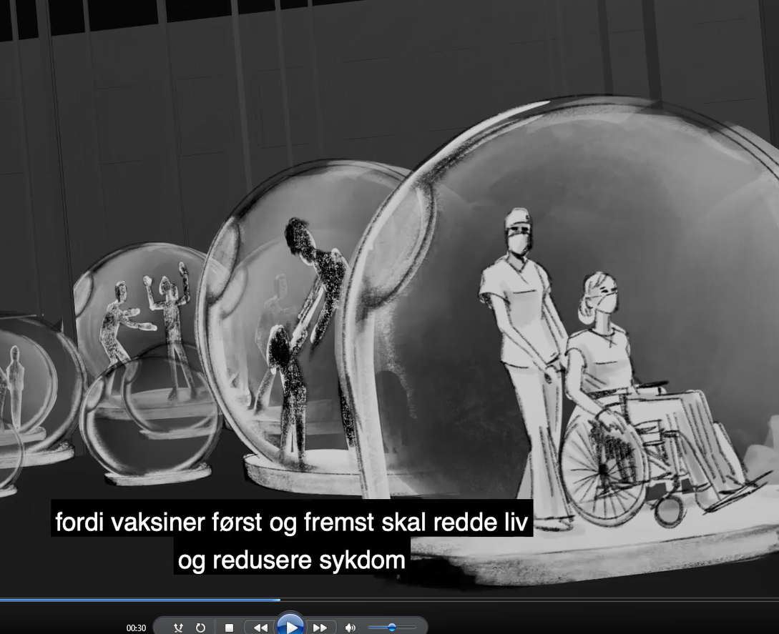
Kommunikasjonsaktiviteter - Befolkningen
Temasider
  Kart – hvor og når for vaksinasjon
Nasjonale informasjonstiltak
  TV
  Radio
  Boards
  Annonser
  Sosiale medier
  Redaksjonell plan
Informasjon til særskilte grupper
Chat og telefontjeneste hos Helsenorge

Slide 34
Kommunikasjonstips
Sett av ressurser til kommunikasjon
Last ned og fordel informasjonsmateriell
Sosiale medier må følges opp
Samarbeid med lokalmedia
Ha et «bevisst forhold til første dose»
Hold deg oppdatert på www.fhi.no/kvp

Slide 35
VAKSINASJON MOT COVID-19
Koronavaksinasjon i kommunene
Are S. Berg

Slide 36
Ansvarforhold
Folkehelseinstituttet:
  Ansvar for innkjøp, lager og distribusjon av pandemivaksinene
  Ansvar for SYSVAK- og BIVAK-registrene
  Ansvar for å gi informasjon om vaksinen og retningslinjer om bruk, herunder prioritering av grupper for vaksinasjon (jfr. vaksinasjonsforskriften § 4a (2) smittevernloven § 7-9 (1)).
Helsedirektoratet:
  Kjøpe inn og distribuerer vaksinasjonsmateriell til den enkelte kommune
  Kjøpe inn utstyr for å holde rett temperatur på vaksinene ved intern distribusjon i kommune
Legemiddelverket:
  Ansvar for godkjenning og oppfølging av legemidler
  Bivirkningsrapportering (i samarbeid med FHI)
Fylkesmannen (smittevernloven § 7-4)
  oppmerksomhet rettet mot smittevernet i fylket, inkludert oversikt over og kunnskap om lokale planer om smittevern, samt å yte bistand ved behov
  planer for vaksinering av befolkningen under en pandemi faller også inn under dette
  Egne vaksinasjonskoordinatorer

Slide 37
Grunnleggende antagelser
Villighet til å la seg vaksinere: 75% i risikogruppen, 50% i resten av befolkning (inkl. helsepersonell)
Vaksinasjonsstrategien er optimert for å beskytte liv og helse
2.5 mill doser fra Pfizer vil dekke risikogruppene og helsepersonell etter FHIs beregning (75% opptak i risikogruppe og blant helsepersonell)
Det antas at Pfizer/BioNTech og muligvis Moderna kan bli godkjent av EMA ultimo desember 2020
AstraZeneca kan bli godkjent i Q1 2021, Curevac i Q2,
Vi vet ikke enda når Sanofi GSK og Janssen vil søke om godkjenning

Slide 38
Viktige forutsetninger
Kommunene må ha detaljerte planer
Kommunene må ha en sentral koordinerende instans/person
  Erfaring og vaksinekompetanse viktig
Koronavaksinasjon i kommunen må ses i sammenheng med kommunens øvrige håndtering av pandemien
Tilrettelegge for godt samarbeid med det regionale helseforetaket, fylket og omkringliggende kommuner for hensiktsmessig utnyttelse av ressurser (jf. forskrift om kommunal beredskapsplikt, § 5 (5))

Slide 39
Informasjonskilder
Koronavaksinasjonsveilederen
  Praktisk gjennomføring av vaksinasjon i kommunen
Vaksinasjonsveilederen
  Info om koronavaksiner
Brev til kommunene
Annet: webinarer, møter i fylkene, med oss, mail, telefonrådgivningen vår

Slide 40
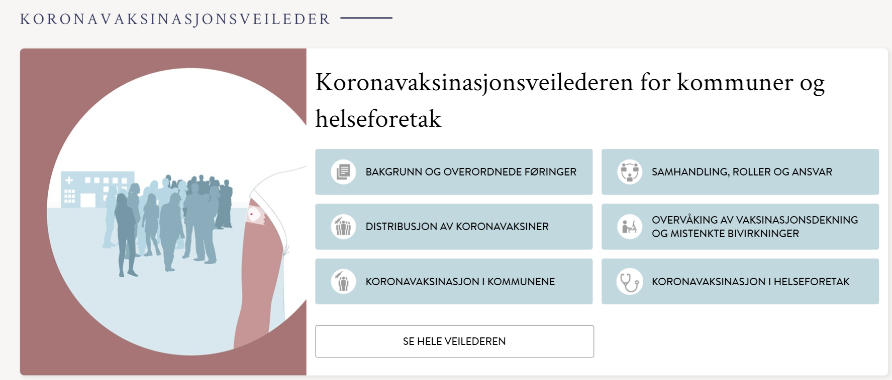
Koronavaksinasjonsveilederen
Nettpublikasjon - www.fhi.no/kvp

Slide 41
Koronavaksinasjonsveileder - oppbygging
Veilederen består av tre hoveddeler
  Generell del om:
    Bakgrunn og overordnede føringer
    Samhandling, roller og ansvar
    Distribusjon av vaksiner og utstyr
    Overvåking av vaksinering og mistenkte bivirkninger
  Én del om vaksinasjon i kommunehelsetjenesten
  Én del om spesialisthelsetjenesten
De to siste delene inneholder hver sin tiltaksplan

Slide 42
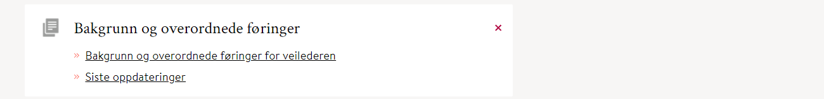
Koronavaksinasjonsveileder
Detaljering og oppdatering
Dynamisk veileder – fortløpende oppdateringer ved behov. Eget kapittel med logg over oppdateringer.
Detaljeringsgrad – veilederen går i mindre grad inn i detaljer beskrevet andre steder.
  Unngå at flere steder må oppdateres ved endringer
  LENKER til temasider og andre veiledere som gir oppdatert informasjon
Notes:
(f.eks om smitteverntiltak ved vaksinering i hjemmetjenesten, omtale av enkeltvaksiner, prioriteringer, detaljert planlegging av logistikk for enkeltvaksiner, brukerveiledninger for SYSVAK-nett osv.)

Slide 43
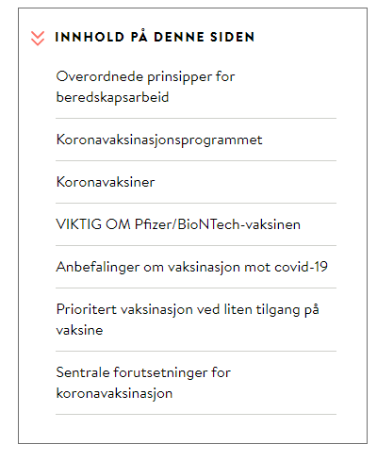
Eksempel - oppbygging
Bakgrunn, og overordnede føringer
Utklipp fra veilederen:
Koronavaksinasjonsprogrammet
Regjeringen kunngjorde 13. oktober 2020 sin beslutning om at vaksinasjon mot covid-19 skal organiseres som en del av det nasjonale vaksinasjonsprogrammet.
Det betyr at kommunene får en plikt til å sørge for et vaksinasjonstilbud til personer som bor eller oppholder seg i kommunen. De regionale helseforetakene og private ideelle sykehus med driftsavtale med regionalt helseforetak skal sørge for tilbud om vaksine mot covid-19 til pasienter.
  For en nærmere beskrivelse av koronavaksinasjonsprogrammet, herunder ansvar, organisering, ordinering og finansiering, se
  Temaside: Koronavaksinasjonsprogrammet
  Vaksinasjonsveilederen for helsepersonell: kapittel om Koronavaksinasjonprogrammet
Koronavaksiner
Beskrivelse av koronavaksinen(e) som blir tilgjengelige i Norge; se eget kapittel i Vaksinasjonsveilederen for helsepersonell. Kapittelet vil bli fortløpende oppdatert. Her vil detaljert medisinsk og praktisk informasjon om de enkelte vaksinene publiseres etter hvert som informasjonen blir offentlig tilgjengelig.
Utvikling og godkjenning av vaksinene: Legemiddelverkets nettsider. Informasjonen her vil bli oppdatert fortløpende ettersom vi får ny kunnskap om effekt, sikkerhet og andre egenskaper ved vaksinen(e).
Vurdering, anskaffelse og fordeling av aktuelle vaksiner: se temaside om koronavaksinasjonsprogrammet på fhi.no og i et eget kapittel i Vaksinasjonsveilederen for helsepersonell.

Slide 44
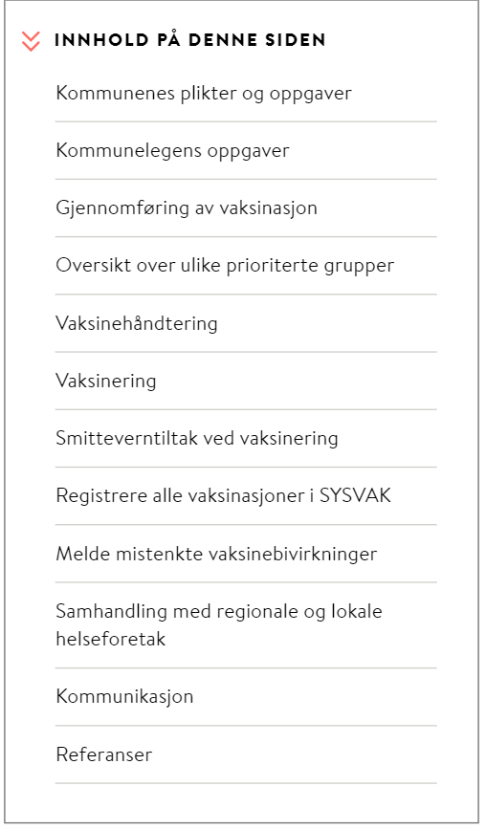
Koronavaksinasjon i kommunene
Hovedpunkter
Kommunen har ansvaret for å vaksinere befolkningen i henhold til de prioriteringer som er gitt fra sentralt hold
Kommunen er ansvarlig for å identifisere prioriterte personer
Folkehelseinstituttet fordeler vaksine til kommunene
Vaksinene skal håndteres som kjølevare 2-8 grader.
De fleste vaksinene skal gis i to doser. Samme vaksine MÅ brukes ved dose 1 og 2.
Begrenset antall vaksiner i starten – UNNGÅ SVINN

Slide 45





Distribusjon av koronavaksiner
Produsent
FHI
Lagring og vaksinering
Ansvar og eierskap
Produsent
Produsent
FHI
FHI
Kommuner

Slide 46
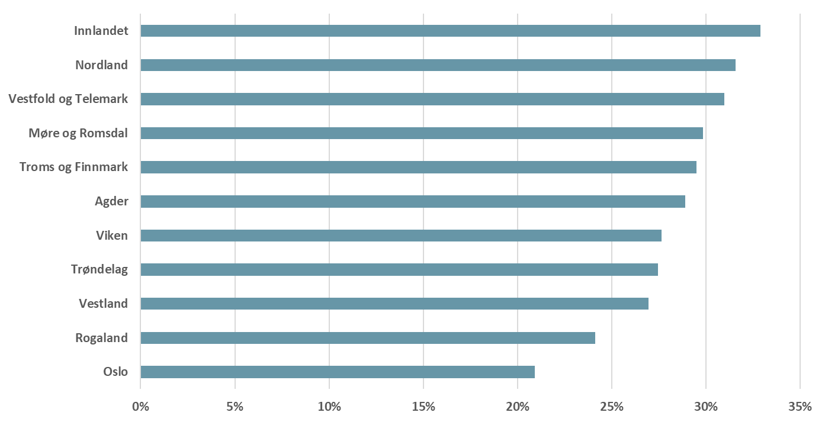
Geografisk fordeling av risikogrupper
Andel av befolkningen som ≥ 65 år eller er < 65 og har medisinsk risikofaktor
Distribusjon av vaksinedoser kan baseres på geografisk fordeling av risikopopulasjoner
Data kan spesifiseres på kommunenivå og for opptaksområder per sykehus
Data må kombineres med kommunenes estimater av antall helsepersonell med pasientkontakt (allerede innrapportert)
Data fra Beredt C-19

Slide 47
Tiltaksplan
Opplisting av oppgaver før og under vaksinasjonskampanjen
Detaljert opplisting av oppgaver som gjelder uansett vaksine og prioritering
Spesifikk informasjon om vaksiner er dette lagt inn der denne er tilgjengelig
Listene er laget for å kunne brukes direkte i kommunene ved behov
  tilgjengelig i Word og PDF-format
  Nynorsk utgave kommer
Gitt situasjonen må kommunene kunne justere lokale planer basert på
  endringer i prioriteringer
  Vaksinetilgang
  ny kunnskap om vaksinenes egenskaper (effekt, sikkerhet, oppbevarings og håndteringsbetingelser)

Slide 48
Gjennomføring av vaksinasjon
Detaljert plan for kommunen – de som skal vaksinere
Klart definere roller og ansvar for partene som skal delta i vaksinasjonsarbeidet
Dialog med og avklare fastlegenes deltakelse i vaksinasjon av prioriterte grupper
Samarbeid med andre virksomheter for å ha nok helsepersonell
Etablere kontakt med frivillige organisasjoner eller private firmaer som kan bistå ved sentralisert vaksinering
OPPLÆRING
Notes:
Klart definere roller og ansvar for partene som skal delta i vaksinasjonsarbeidet
Koordinator for vaksinasjonsarbeidet
Gjennomføring av vaksinasjon i prioritert rekkefølge over et lengre tidsrom, fordeling av vaksinedoser mellom ulike vaksinasjonssteder og hvem ordinerer vaksine på individnivå – må ha med vaksinekompetanse i planleggingen
Inngå avtaler med andre kommuner om samarbeid.
Ha dialog med og avklare fastlegenes deltakelse i vaksinasjon av prioriterte grupper.
Samarbeid med andre virksomheter (for eksempel legevakt, helseinstitusjoner) for å ha nok helsepersonell til å utføre vaksinering og/ eller holde medisinsk beredskap ved sentralisert vaksinering.
Etablere kontakt med frivillige organisasjoner eller private firmaer som kan bistå ved sentralisert vaksinering.
OPPLÆRING
Der oppgavene og kompensasjonen ikke følger av nasjonal regulering, må både deltakelse og kompensasjon være avtalt på forhånd. Dette er særlig viktig når det inngås avtaler med private aktører.

Slide 49
Fastlegenes rolle
Fastleger er viktige for å identifisere risikogrupper, og i noen kommuner viktige vaksinatører.
HOD vil sende på høring forskriftsendringer som tydeliggjør fastlegenes rolle i covid-19-vaksineringen
  Honorar for fastlegenes oppgaver (de som følger av endringen) beskrives.
  Høringen legges ut på HODs nettsider – kun 4 dager
Selv om fastlegenes rolle tydeliggjøres, vil det være nødvendig med involvering av fastlegene i kommunenes planarbeid, dersom kommunene ønsker at fastlegene skal delta i vaksinasjonsarbeidet.

Slide 50
Gjennomføring av vaksinasjon
Detaljert plan for kommunen – de som skal vaksineres
Sørge for at vaksinasjonen skjer i hht prioritert rekkefølge
Innkalle prioriterte grupper
  Første del: sykehjem og i hht alder
  Andre del: underliggende sykdom ->fastleger
  Senere: helsepersonell, planer også for dette, må ha god oversikt
I første omgang: Bruk innkalling til vaksinering med bekreftelse på oppmøte – ikke drop-in
Egne planer for sykehjem
Egne planer for hjemmesykepleie-beboere
Hvordan innkalle
  Gode systemer
  Hvilke plattformer, ta hensyn til digital kompetanse
Særskilte grupper:
  Uten fast bopel
  Ikke folkeregistrerte i kommunen
  Utenlandske arbeidere
  Minoriteter
  Psykiatriske pasienter
Notes:
Klart definere roller og ansvar for partene som skal delta i vaksinasjonsarbeidet
Koordinator for vaksinasjonsarbeidet
Gjennomføring av vaksinasjon i prioritert rekkefølge over et lengre tidsrom, fordeling av vaksinedoser mellom ulike vaksinasjonssteder og hvem ordinerer vaksine på individnivå – må ha med vaksinekompetanse i planleggingen
Inngå avtaler med andre kommuner om samarbeid.
Ha dialog med og avklare fastlegenes deltakelse i vaksinasjon av prioriterte grupper.
Samarbeid med andre virksomheter (for eksempel legevakt, helseinstitusjoner) for å ha nok helsepersonell til å utføre vaksinering og/ eller holde medisinsk beredskap ved sentralisert vaksinering.
Etablere kontakt med frivillige organisasjoner eller private firmaer som kan bistå ved sentralisert vaksinering.
OPPLÆRING
Der oppgavene og kompensasjonen ikke følger av nasjonal regulering, må både deltakelse og kompensasjon være avtalt på forhånd. Dette er særlig viktig når det inngås avtaler med private aktører.

Slide 51
Gjennomføring av vaksinasjon
Detaljert plan for kommunen – der det skal vaksineres
Egnede lokaler, tilgjengelig over tid, lag gode avtaler
Plan for fordeling av vaksine lokalt hvis flere vaksinasjonssteder
Organiseringen tilpasses den til enhver tid gjeldende smittesituasjonen lokalt, regionalt og nasjonalt.
Smitteverntiltak:
  antall- og avstandsbegrensninger,
  god tilgang på håndvask/ hånddesinfeksjon og eventuelt beskyttelsesutstyr.
  Personer med feber eller luftveisinfeksjon, personer som er isolert og personer som er i karantene skal ikke møte til vaksinasjon

Slide 52
Vaksinehåndtering
Generelt
Folkehelseinstituttet gir beskjed om leveringstidspunkt. Personell må være til stede for å ta imot vaksine på oppgitt dato.
Forsvarlig håndtering av vaksinene - oppbevares ved 2–8 °C
  System for overvåkning av temperatur – OBS! distribusjon internt i kommunen fraktes 2-8 °C
  Rutiner ved brudd på kjølekjeden
  Tyverisikring
  Ulike vaksinetyper skal holdes atskilt for å unngå feilvaksinering.
Detaljer om vaksinene i Vaksinasjonsveilederen for helsepersonell. Kapittelet om koronavaksiner oppdateres fortløpende
Notes:
Generelt:
Kommunen skal sørge for forsvarlig håndtering av vaksinene - . Kommunene skal ta utgangspunkt i at vaksinene må oppbevares ved 2–8 °C for ikke å bli ødelagt eller miste effekt
Detaljer om vaksinene og hvordan de distribueres til og lagres i kommunene vil bli gjort fortløpende tilgjengelig i Vaksinasjonsveilederen for helsepersonell. Kapittelet om koronavaksiner oppdateres fortløpende. Medisinsk og praktisk informasjon om vaksinene som blir tilgjengelige i Norge vil bli publisert når informasjonen er offentlig tilgjengelig.
Kommunen skal gi melding til Folkehelseinstituttet om leveringsadresse
Folkehelseinstituttet vil gi beskjed om leveringstidspunkt for vaksine. Personell må være til stede for å ta imot vaksine på oppgitt dato. Vaksinen blir i utgangspunktet levert innenfor normal arbeidstid, men det må tas høyde for avvik.
Det må foreligge et system for overvåkning av temperatur (helst med alarmfunksjon i tilfelle temperaturen blir for høy eller for lav) der vaksinen oppbevares. Ved videre distribusjon internt i kommunen (til ulike vaksinasjonssentre, helseinstitusjoner, fastleger etc.) er det kommunen som har ansvar for at vaksinen fraktes ved korrekt temperatur (2-8 °C).
Dersom kommunen benytter ambulerende vaksinasjonsteam må det foreligge rutiner som sikrer minst mulig svinn. Dette innebærer blant annet nøye oversikt over planlagt antall vaksinasjoner per tur, slik at overskuddsvaksine ikke går til spille. Kjøleutstyret må videre sikre at vaksinen ikke fryser, og så langt mulig holdes mellom 2–8 °C. Helsedirektoratet har kjøpt inn og vil distribuere kjøleutstyr til internt frakt i kommunen.
Ved brudd på kjølekjeden må kommunens vaksineansvarlige forholde seg til de retningslinjer som er gitt, og eventuelt kontakte Folkehelseinstituttet for å avgjøre om vaksinene fortsatt kan benyttes.
Kommunen skal sørge for forsvarlig oppbevaring av vaksinene. Ulike vaksinetyper skal holdes atskilt for å unngå feilvaksinering. Det må foreligge rutiner for sikring som minimerer muligheten for tyveri og annet av svinn av vaksiner som oppbevares i kommunen. Dette blir spesielt viktig i en knapphetssituasjon.

Slide 53

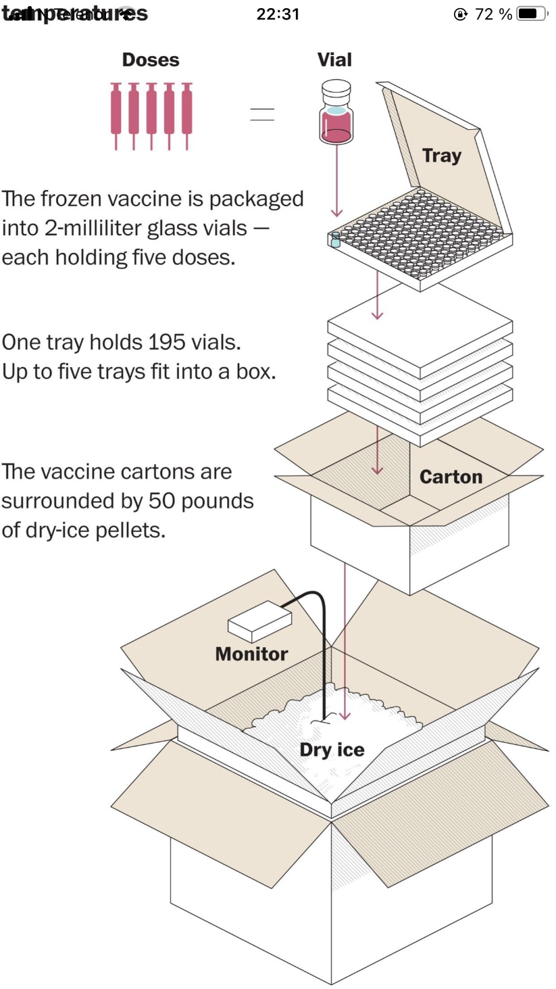
Distribusjon av Pfizer/BioNTechs vaksine
Produsent
Sykehusapotek
Lagring og vaksinering
Ansvar og eierskap
Pfizer
Pfizer
Sykehusapotek
FHI
Kommuner
09.12.2020

Slide 54
Spesielle forhold for Pfizer-vaksinen
Lagringstemperatur -75 °C. Opptint vaksine: holdbar 5 døgn ved 2-8 °C.
Hvert hetteglass inneholder 5 doser.
Hvert hetteglass skal tilsettes 1,8 mL 0,9 % saltvannsløsning. Etter oppblanding holdbar i 6 timer
Doseringsintervallet: 21 dager (19-23 dager)

Slide 55
Mottak og levering av Pfizer-vaksinen
Minimum 5 dager fra beskjed om antall doser til levering
Vil være et tilbakemeldingssystem for å sikre at klar for mottak
Gode rutiner for mottak og lagring
Tilstreber leveranser i kontortid, men må påregne variasjon og beredskap for mottak utenfor det

Slide 56
Planlegging for Pfizer-vaksinen
Detaljerte planer!
Kommunen må vite hvem som kommer når for vaksinering
  Innkalling og bekreftelse på oppmøte
  Må kunne ha vaksinering i helg
Back-up plan ved manglende oppmøte
Vurdere sentraliserte vaksinasjonssteder
Gode systemer for å få satt dose to
Ekstra viktig å melde SYSVAK
DET VIL KOMME ET EGET SKRIV OM FORHOLDENE DET MÅ TAS HØYDE FOR – MEN ARBEIDET I KOMMUNENE MÅ STARTE NÅ

